Slide 1


Asterinas EXT4
—面向RustOS的高性能强一致性 EXT4文件系统
proj8-Research on High-Performance and Strong-Consistency File System for RustOS
队伍名称：日志写了吗
队伍成员：俞杰、梁丙煜、王毅航
校内导师：夏文、李诗逸

Slide 2
答辩大纲
1、项目背景
2、项目目标
3、设计实现
4、项目测试
5、AI的使用
6、总结展望

Slide 3

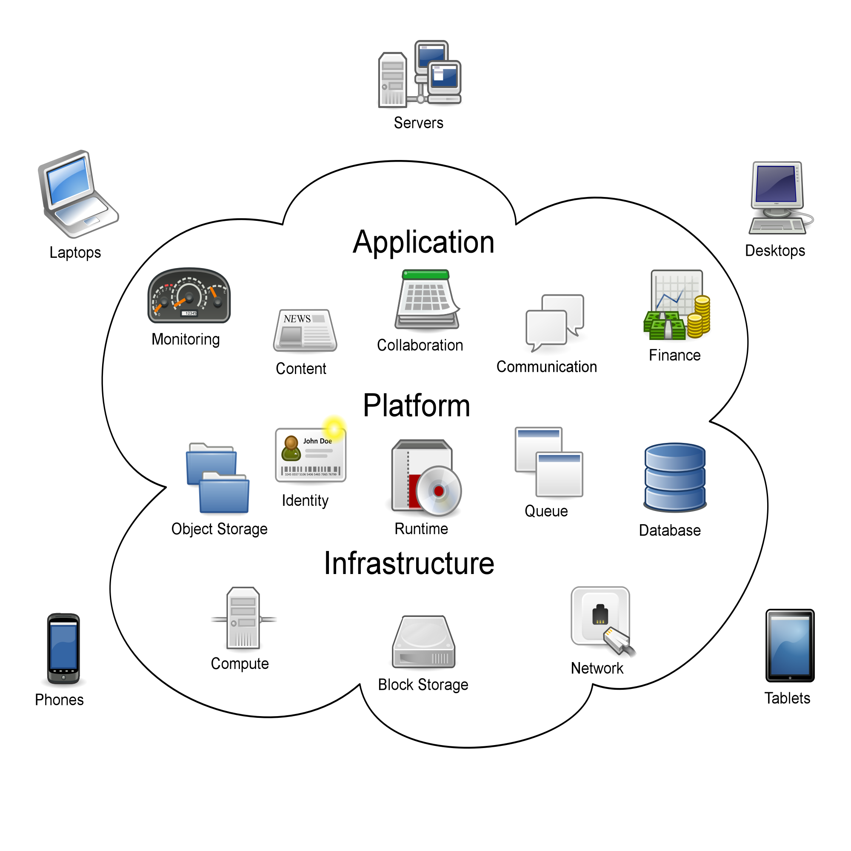


1.1 文件系统
现代云服务可以灵活调度计算任务，但数据最终仍要落到持久化存储中。AI训练checkpoint、数据库日志与数据页、对象存储元数据等，都需要通过文件系统完成组织和读写。
项目背景
项目目标
因此，文件系统不只是“读写文件”，还需要提供三类基础能力：
•稳定接口：向上提供POSIX文件、目录、权限和同步语义，屏蔽底层设备差异。
•数据组织：向下管理块分配、空间回收和连续区间映射，高效组织磁盘数据。
•可靠恢复：在系统异常、掉电或应用崩溃后，帮助磁盘恢复到一致状态。
典型数据服务负载
设计实现
AI
云原生
AI 训练
数据库
测试评估
AI的使用
文件系统语义层
POSIX / VFS / EXT4
总结展望
块设备 / SSD / NVMe

Slide 4


1.2 EXT4
EXT4文件系统长期支撑了大量Linux应用场景。服务器、数据库、虚拟化/容器和嵌入式设备都依赖它成熟的实现、完善的工具链和可靠的恢复机制。
项目背景
Linux生态中的典型工作负载
项目目标
服务器 / 云主机
数据库 / 中间件
虚拟机 / 容器
开发与嵌入式
设计实现
EXT4
测试评估
向上承接POSIX/VFS语义，向下组织块设备I/O，并通过成熟工具链支撑长期运维。
AI的使用
核心工程能力
extent 连续块映射
POSIX语义
JBD2 journal
Linux工具链兼容
总结展望
项目背景：在Asterinas上实现EXT4，就是补齐RustOS承载真实Linux应用生态的关键。

Slide 5
1.3 一致性与性能代价
传统文件系统通常假设系统可能随时崩溃，因此会通过日志、写入顺序约束和同步刷盘来保证恢复后状态一致。这样做提高了可靠性，但也在I/O路径中加入了额外开销。随着SSD/NVMe等高速设备降低了硬件访问延迟，这些软件层面的等待、排序和元数据写入，反而更容易成为性能瓶颈。
项目背景
安全一致性
性能代价
项目目标
JBD2日志
崩溃后重放完整事务
额外元数据I/O与checkpoint写回
设计实现
顺序屏障
约束提交顺序，避免写缓存乱序导致journal 失效
增加等待，降低高速设备并行度
测试评估
fsync语义
给数据库事务提交提供明确持久化裁决点
同步等待脏页和事务提交，延迟被放大
AI的使用
锁与缓存一致性
保护目录、inode、extent、PageCache与 journal 状态一致
粗粒度锁或频繁失效会削弱并发I/O扩展性
总结展望

Slide 6
1.4 在Asterinas上重做“安全且高性能”的EXT4
Rust与framekernel把内存安全、隔离和错误边界前移，使文件系统运行环境更可控；但真实应用仍需要EXT4这样成熟的磁盘格式与POSIX 语义。本项目的意义在于：把主流文件系统EXT4的能力带到Asterinas平台上，同时研究一致性机制与性能的均衡问题。
项目背景
理由：
安全运行
项目目标
01
• RustOS降低内存安全类崩溃风险，为实现更复杂的存储子系统提供了更可靠的基础。
• 高速块设备让传统journal / fsync / 锁路径的开销更明显，优化收益更容易被放大。
• EXT4生态成熟，适合用作RustOS 与Linux应用兼容性的验收场景。
safe Rust + framekernel提供更可控的内核服务边界
02
EXT4语义补齐
设计实现
对接VFS / PageCache / block device，支持真实应用
03
一致性约束
测试评估
JBD2 ordered、fsync、recovery保证崩溃后可恢复
AI的使用
04
性能路径优化
目标：面向Rust OS的高性能强一致性EXT4文件系统
缓存、日志、锁的优化
总结展望

Slide 7

2.1 项目目标
目标 | 完成情况 | 说明
目标1：EXT4文件系统功能完成度 | 全部完成（100%） | 1.实现完整POSIX核心接口 2.Extent多块分配与管理 3.并发读写测试无数据错乱和丢失问题
目标2：崩溃恢复一致性 | 全部完成（100%） | 1.实现JBD2日志完整功能（日志刷盘、事务管理、全量崩溃恢复） 2.完成了多场景崩溃恢复测试
目标3：与Linux EXT4的性能对比 | 全部完成（100%） | 1.fio顺序读写测试带宽达到Linux EXT4的105.1%–113.4% 2.同文件并发写测试带宽在numjobs=2和numjobs=4的情况下分别为Linux EXT4的103%和111% 3.SQLite speedtest1测试耗时缩短至86.2 s
目标4：创新性优化 | 全部完成（100%） | 1.Extent与空间分配优化 2.缓存与写回路径优化 3.直接I/O与并发优化。
项目背景
项目目标
设计实现
测试评估
AI的使用
总结展望

Slide 8
2.2 额外拓展
创新功能 | 完成情况 | 说明
外部电源保护模式下的性能优化 | 全部完成（100%） | 面向现代计算设备较常见的稳定供电、备用电源与受控关机场景，利用外部供电保障延后日志和元数据写回，减少高频fsync的重复 I/O，性能提升80.59%–154.81%。
崩溃恢复验证测试 | 全部完成（100%） | 建立逐FLUSH断电矩阵，以及日志空间紧张、checkpoint频繁的压力场景下的崩溃恢复测试。
Linux双向磁盘互操作 | 全部完成（100%） | Linux创建的EXT4镜像可由Asterinas继续读写，Asterinas修改后的镜像也可由Linux挂载并通过一致性检查。
高级接口与真实应用拓展 | 全部完成（100%） | 在POSIX读写之外，支持fallocate、O_DIRECT、fsync/fdatasync、基础mmap及SQLite真实负载，覆盖缓存、直接I/O与数据库持久化路径。
项目背景
项目目标
设计实现
测试评估
AI的使用
总结展望

Slide 9
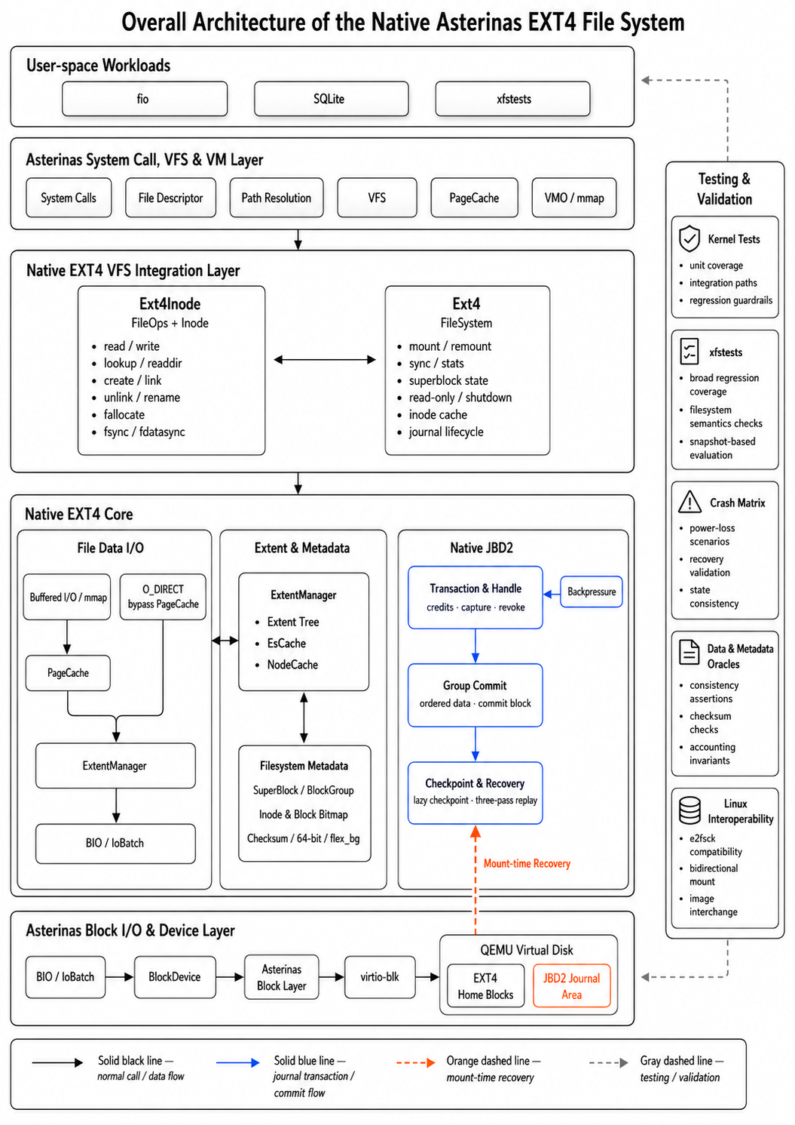
3.1 系统总体架构
01 崩溃一致性
JBD2事务与恢复
项目背景
Handle · Commit · Checkpoint · Recovery
项目目标
02 并发一致性
锁与事务协同
inode · Extent · Namespace · Journal
设计实现
03 缓存一致性
多条I/O路径协同
测试评估
PageCache · mmap · O_DIRECT · EsCache
AI的使用
原生EXT4通过统一的Extent映射、JBD2事务与分层缓存，连接VFS语义和块设备持久化。
总结展望

Slide 10
3.2 文件读写与Extent管理
三条访问路径汇合到同一个ExtentManager
Extent状态与原地编辑
项目背景
Buffered I/O
Written
有效数据
Unwritten
读取返回零
项目目标
mmap
Extent Manager
IoBatch / BIO
Hole
尚未映射
设计实现
查找叶节点
O_DIRECT
插入 / 删除
测试评估
分裂 / 合并
Buffered I/O修改缓存页并标脏；mmap通过Vmo共享页面；O_DIRECT不传输缓存页数据，但仍共享Extent映射。
AI的使用
更新父节点
失效相关缓存
总结展望
ExtentManager是三条数据路径共同的映射基础，也是空间分配、缓存更新与日志事务的交汇点。

Slide 11
3.3 崩溃一致性：事务边界
文件创建、Extent分配、位图更新和inode修改涉及多个磁盘块，任意一步中断都可能形成不一致盘面。
项目背景
VFS操作
估算Credits
begin_op
获取Handle
修改元数据
capture / dirty
结束Handle
项目目标
设计实现
统一事务入口
按路径预约空间
不完整事务不重放
测试评估
所有元数据修改都从begin_op(credits)进入。
Credits根据树深和可能修改的元数据块数量计算。
只有具有完整提交记录的事务才具有恢复资格。
AI的使用
总结展望
Journal组织事务状态，Transaction保存本次提交的元数据版本，Handle把一次文件操作加入当前事务。

Slide 12
3.4 崩溃一致性：提交、检查点与恢复
运行时提交与检查点
项目背景
Running
Ordered Data
Descriptor
Metadata Payload
Barrier
Commit Block
Lazy Checkpoint
Home Block
项目目标
普通数据先于相关元数据事务提交
Descriptor与Payload先于Commit Block
Commit Block持久化后事务才可恢复
设计实现
挂载恢复
PASS_SCAN 识别完整事务
PASS_REVOKE 收集撤销记录
PASS_REPLAY 重放有效元数据
重载状态 启动提交线程
测试评估
AI的使用
只重放具有完整Commit Block的事务；被Revoke取消的旧元数据版本不得重新写回。
总结展望
验证结果：标准日志931个崩溃点 + 4 MiB小日志1629个崩溃点，均通过一致性检查。

Slide 13
3.5 崩溃一致性：外部电源保护模式
标准JBD2模式
外部电源保护模式
项目背景
数据写回
数据写回
Descriptor
日志与元数据保留在内存
项目目标
Metadata Payload
继续后续事务
Commit Block
受控同步 / 卸载
设计实现
Checkpoint
统一写回元数据
支持突然掉电后的日志恢复
减少运行期日志写入，受控卸载时完成元数据持久化
测试评估
在具备UPS、机架级电池或设备掉电保护，并能保证受控同步与卸载的环境中，可以减少高频事务中的日志写入。
AI的使用
总结展望
高频fsync写性能 提升80.59%–154.81%
模式默认关闭。未配置可靠供电或不能保证受控卸载时，继续使用标准JBD2持久化语义。

Slide 14
3.6 并发一致性：锁与事务协同
运行时对象保护
持久化操作边界
项目背景
Namespace 目录 / 多inode稳定顺序加锁
begin_op 预约日志空间
项目目标
Inode状态 size / timestamps / mapping
Handle 捕获元数据修改
设计实现
Extent与空间 ExtentTree / BlockGroup
Transaction 提交与checkpoint
测试评估
AI的使用
对象锁保证运行时竞争安全，事务保证提交与恢复顺序。
总结展望
• 多inode操作按inode号稳定加锁，避免ABBA死锁。
• Journal state作为叶锁最后获取；提交线程不反向获取inode锁。
• EsCache与NodeCache的短临界区不跨设备I/O或日志操作。

Slide 15
3.7 并发一致性：稳定映射与设备I/O解耦
当前实现保留inode写锁保护结构变化，通过分块、连续BIO和减少重复映射查询缩短关键路径。
项目背景
O_DIRECT写
inode写锁
排空并失效 重叠缓存
确认 / 建立 Extent映射
构造IoBatch
分块提交 连续BIO
项目目标
设计实现
正确性约束
性能处理
• 缓存排空与Extent变化不能交叉。
• 数据I/O成功后才把unwritten转换为written。
• 失败分块不被计入已完成写入。
• 每个分块限制内存和日志credit使用。
• 连续区间组合为IoBatch后提交BIO。
• 映射查询优先利用已经确认的缓存事实。
测试评估
AI的使用
总结展望
不放宽结构锁，通过减少锁内重复工作提高同文件并发路径效率。

Slide 16
3.8 缓存一致性：三条I/O路径协同
Buffered I/O
mmap / Vmo
项目背景
PageCache 共享缓存页
项目目标
Buffered / mmap
O_DIRECT一致性协议
• 直接读前写回重叠脏页
• 直接写前排空并失效重叠页
• 随后通过ExtentManager提交BIO
• 不传输PageCache中的数据
设计实现
• 共享PageCache页面
• 修改后进入脏页跟踪
• fsync或写回阶段批量落盘
ExtentManager
测试评估
BIO / Device
AI的使用
总结展望
三条路径的数据传输方式不同，但共享同一套Extent映射和缓存可见性规则。

Slide 17
3.9 缓存一致性：映射缓存更新规则
项目背景
ExtentTree 权威映射与结构状态
EsCache
NodeCache
项目目标
• 缓存映射语义事实
• AllWritten / AllMapped / Unknown
• Unknown时重新遍历ExtentTree
• 不缓存空洞结论
• 缓存热点外部Extent节点
• 节点写回后刷新
• 释放、复用或整树重建时清空
• 不替代ExtentTree判断映射真值
设计实现
测试评估
AI的使用
失效对应EsCache范围
原地编辑ExtentTree
记录重新确认的映射事实
刷新或清理NodeCache
总结展望
过度失效只会退回慢路径；错误命中可能绕过块分配或unwritten转换。

Slide 18
4.1 测试环境
测试环境
宿主系统 Ubuntu 24.04.1，Linux 6.8.0-41Linux
虚拟化环境 QEMU/KVM，块设备采用 virtio-blk
容器镜像 asterinas/asterinas:0.17.0-20260227
虚拟机配置 8 GiB 内存，单处理器
对照系统 相同虚拟化与块设备环境下的 Linux EXT4
测试体系
xfstests：POSIX与EXT4功能兼容性
并发正确性测试：多路径运行时一致性
崩溃一致性测试：JBD2崩溃恢复正确性
Linux互操作：标准EXT4磁盘格式双向兼容
性能评估：fio 、SQLite speedtest1
性能指标：I/O总带宽(MB/s)，用时(s)
项目背景
项目目标
设计实现
测试评估
AI的使用
总结展望

Slide 19
4.2 xfstests 功能与兼容性测试
采用xfstests测试集验证 EXT4 主路径功能，将测试用例归类展示。
项目背景
测试类别
通过情况
覆盖能力与代表用例
文件与目录命名空间
27 PASS
覆盖创建、删除、重命名、硬/软链接、目录压力、权限、时间戳、statx及Unicode文件名等。代表：generic/002、035、401
项目目标
常规读写与数据完整性
15 PASS
覆盖随机读写、截断、追加、洞文件、向量I/O、splice、高偏移访问、orphan及卸载重挂等。代表：generic/001、014、639
设计实现
Extent与空间管理
12 PASS
覆盖Unwritten Extent、预分配、fallocate、空间预约、满盘重试、并发ENOSPC及块分配一致性等。代表：generic/102、213、619。
测试评估
O_DIRECT与混合I/O
10 PASS
覆盖直接读写、同文件并发、大请求分段、direct/buffered混合访问、缓存失效和O_DSYNC等。代表：generic/130、406、615
AI的使用
mmap与页缓存一致性
13 PASS
覆盖映射写、remap/truncate、mmap与pwrite竞争、零填充、stale read及多页重叠复制等。代表：generic/030、346、638
总结展望

Slide 20
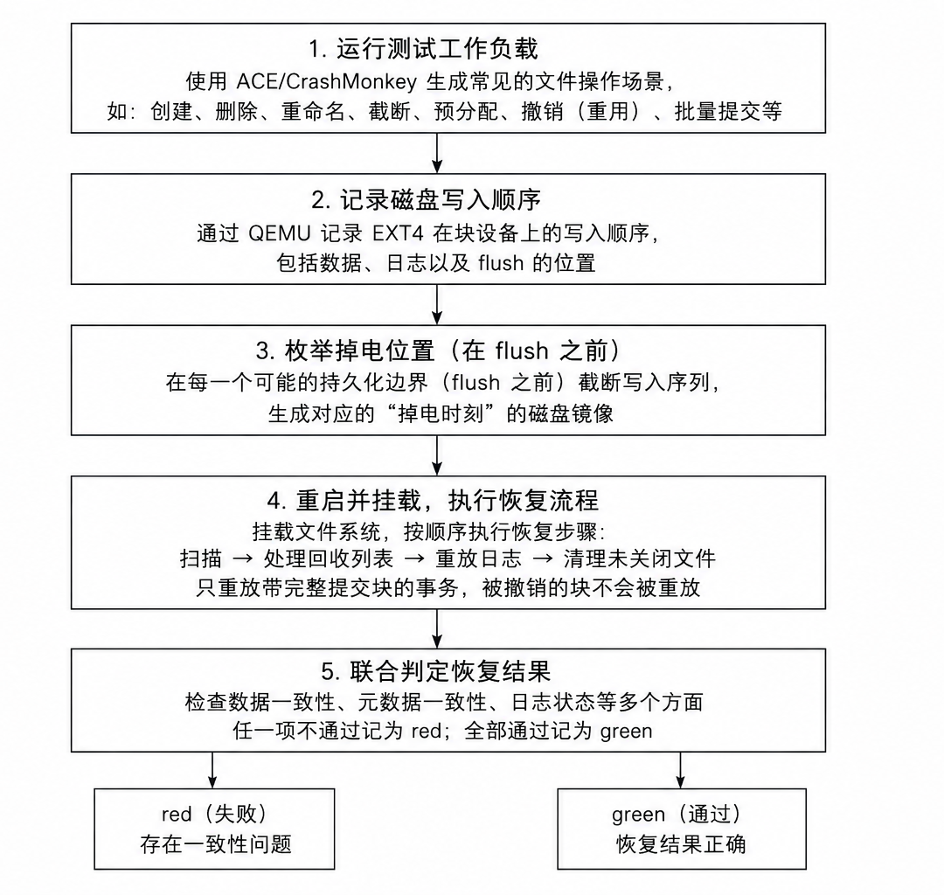
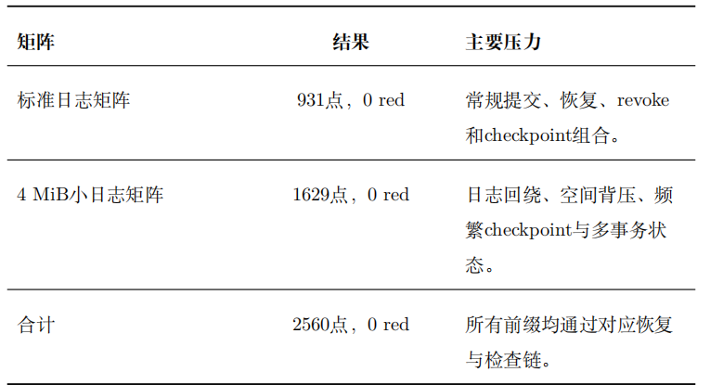
4.3 崩溃一致性测试
■ 测试流程
■ 测试结果
项目背景
项目目标
设计实现
测试评估
测试结果说明系统不仅能在常规提交路径上恢复，也能在日志空间紧张、checkpoint频繁的压力场景下保持JBD2日志与home block 状态一致。
AI的使用
总结展望

Slide 21
4.4 并发正确性与性能优化
■ 正确性测试
项目背景
测试类型 | 测试场景 | 验证内容
多文件并发命名空间与空间管理 | 4 个进程运行fsstress，混合 rename、unlink、mkdir、rmdir等操作 | 目录项更新、inode生命周期及锁顺序 PASS
同文件读写竞争 | 同一文件上的direct writer / buffered reader、buffered writer / direct reader | direct I/O与PageCache协同，避免读到旧数据 PASS
同文件死锁压力 | 同一文件上的并发direct、sync、async I/O | 多I/O路径交错时不发生死锁PASS
并发状态观察 | 一个进程持续覆盖写，另一个进程持续执行stat | write back期间st_blocks等元数据状态正确 PASS
项目目标
设计实现
测试评估
AI的使用
总结展望

Slide 22
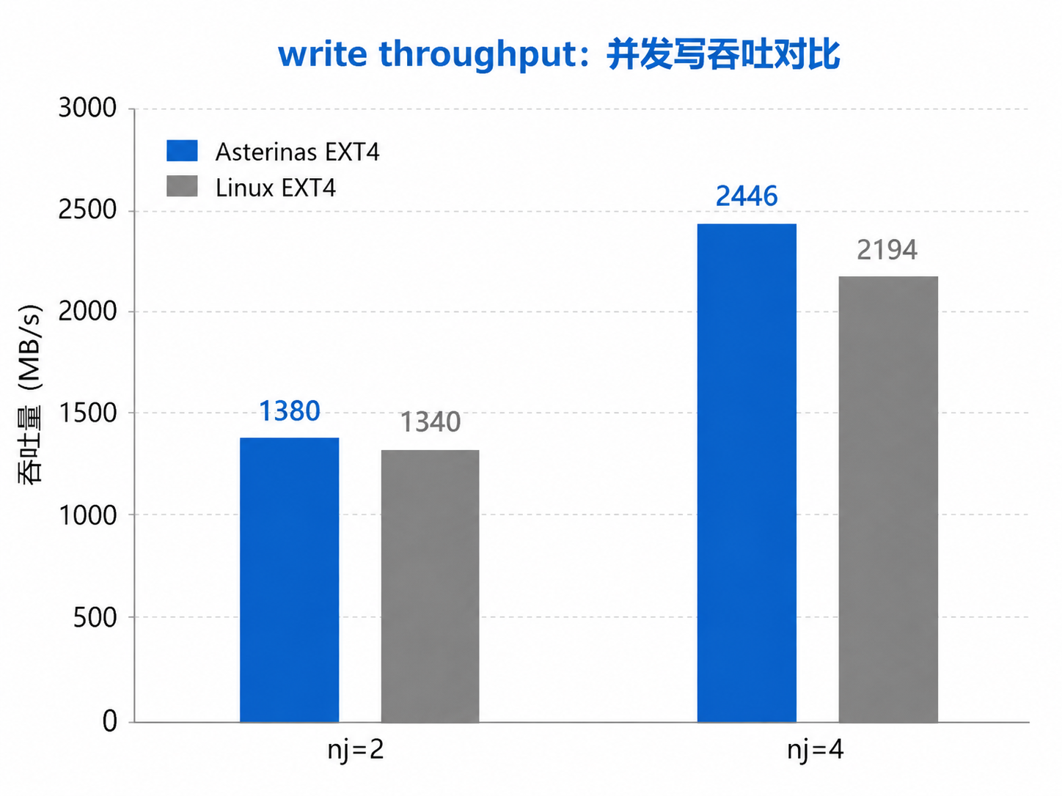
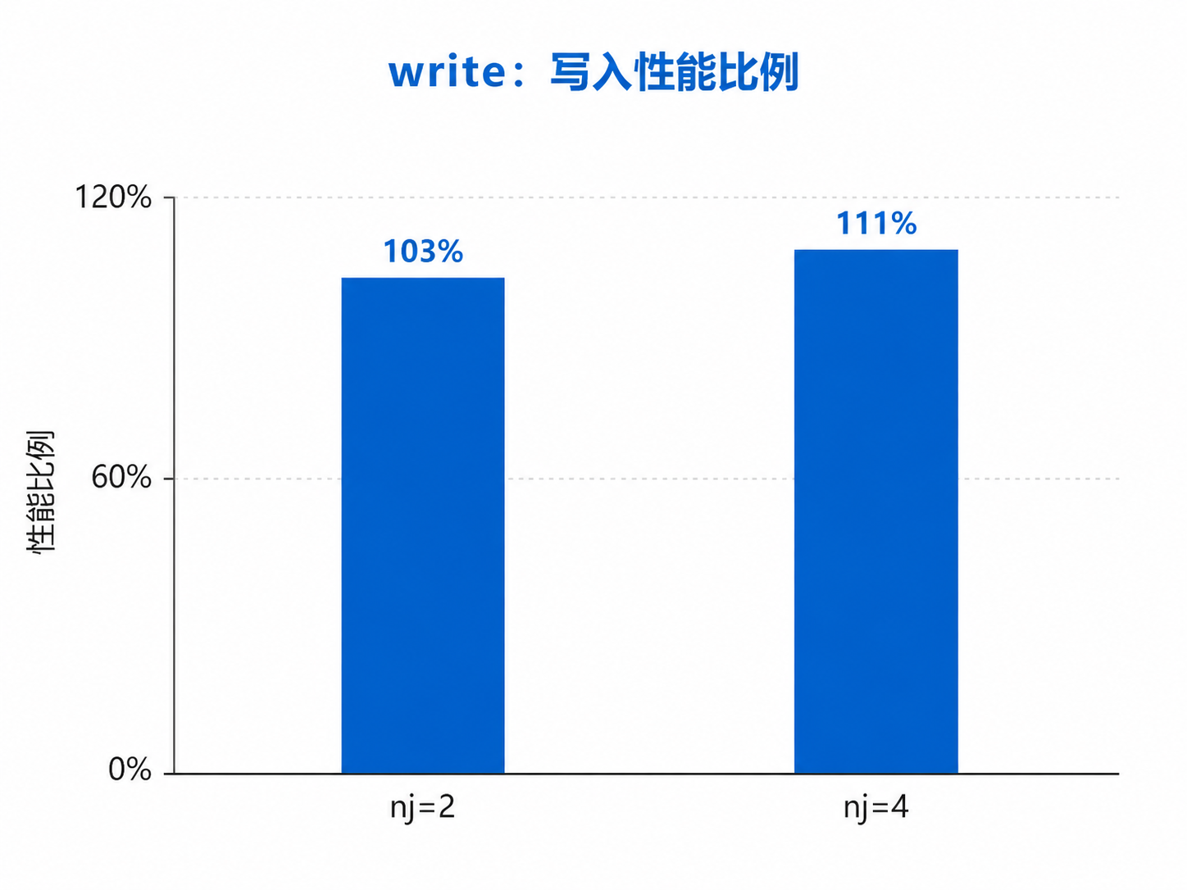
4.4 并发正确性与性能优化
■ 性能优化
1.路径优化：减少同文件写入路径中的串行等待
2.映射查询加速：EsCache 与 NodeCache 避免重复遍历 Extent 树
3.Extent 更新优化：缩短结构修改和事务持有时间
4.批量 I/O 提交：提高设备队列利用率
项目背景
项目目标
设计实现
测试评估
AI的使用
总结展望
该结果表明，项目在并发写场景下已经具备较好的扩展能力。

Slide 23
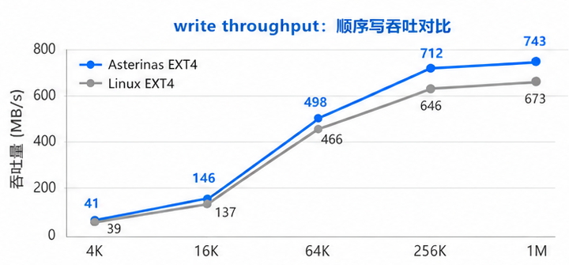
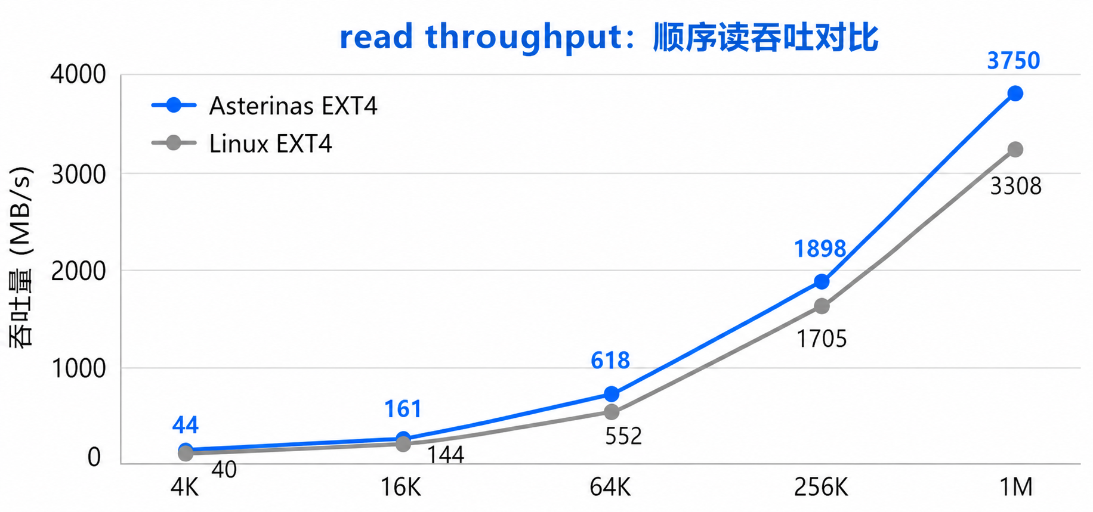
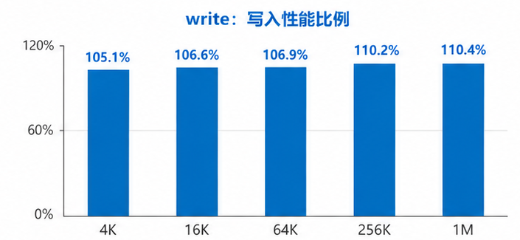
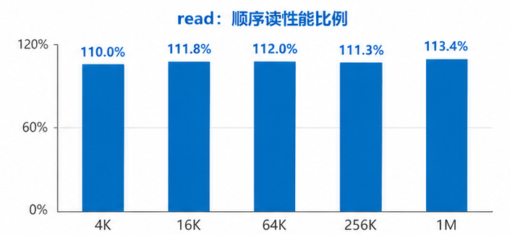
4.5 fio 读写性能测试
项目背景
项目目标
设计实现
测试评估
AI的使用
总结展望
测试结果说明当前系统在 I/O 主路径上的性能已与 Linux EXT4 持平并略有领先。

Slide 24
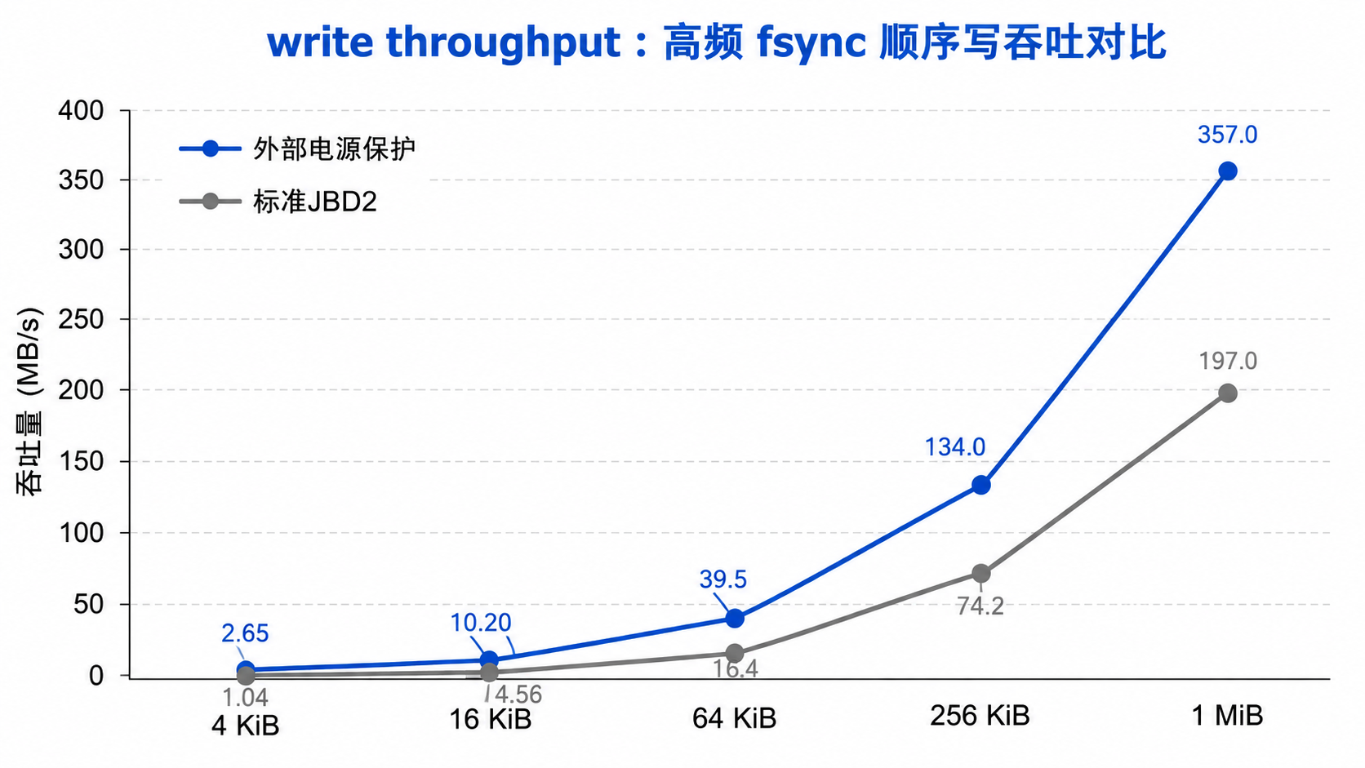
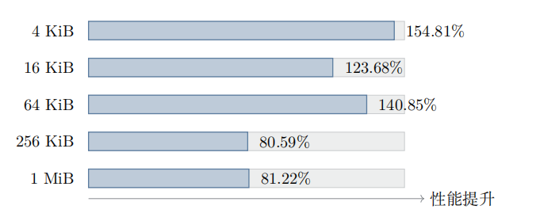
4.6 掉电保护创新优化
研究背景：供电保护已经广泛进入现代计算设备，但传统文件系统仍会频繁将数据、日志和元数据写入磁盘，以保证极端断电情况下的恢复能力，但这也带来了额外的磁盘写入和性能开销。因此，本项目探索可选的掉电保护优化——运行时优先保证文件数据落盘，日志和部分元数据暂存内存，在正常卸载或关机时统一写回，以减少写入次数并提升性能。
项目背景
项目目标
传统写入路径
在明确安全边界的前提下，性能大幅提升，体现了较好的工程应用价值。
设计实现
数据写入->日志提交->元数据落盘->flush等待
测试评估
AI的使用
优化写入路径
总结展望
数据写入->元数据留在内存->正常卸载时写回

Slide 25
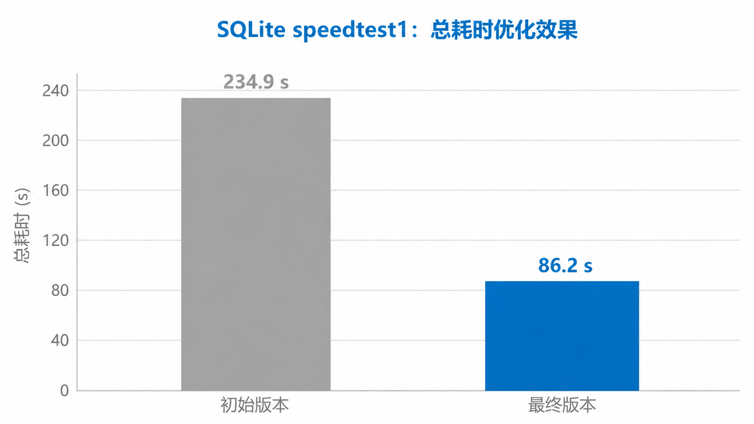
4.7 真实工作环境下的性能表现
SQLite不同于fio的单一 I/O 场景，会持续触发数据库文件增长、索引更新、元数据修改和事务提交，对Extent映射、PageCache写回和JBD2日志路径形成组合压力。
项目背景
234.9s
86.2s
2.73倍
项目目标
初始版本
最终版本
整体性能提升
设计实现
在Asterinas的Rust framekernel架构上，测试需要完成 VFS、缓存、块设备与日志子系统的协同。
对于仍在持续完善的 Asterinas 系统基础架构而言，当前EXT4已具备较好的实际应用处理能力。
测试评估
AI的使用
总结展望

Slide 26

5.1 AI使用情况说明
本项目使用AI的基本方式是：参赛队负责需求拆分、功能代码实现、代码修改、测试取舍、结果验收和最终提交；AI工具主要用于沟通实现思路、检查代码风险、排查运行 bug、生成自动化测试脚本、整理测试数据表格，以及总结阶段状态供队内讨论。
项目背景
使用工具：
交互与执行工具 Claude Code（命令行交互与执行harness）
使用的大模型 DeepSeek V4 Pro
使用方式 本地终端交互
项目目标
设计实现
使用场景：
思路沟通与代码检查：围绕参赛队已经实现或准备实现的功能，讨论可能影响的模块、边界条件和风险点。
运行问题排查：当功能运行不正确、测试失败或出现panic/timeout时，辅助分析日志和报错信息。
自动化测试辅助：由于xfstests、fio等测试耗时较长，AI辅助编写测试脚本、整理运行命令，并按参赛队要求执行重复测试。
测试数据整理：将多轮benchmark、PASS/FAIL结果整理为表格，便于比较不同阶段的性能变化和正确性状态。
测试评估
AI的使用
总结展望

Slide 27

6.1 项目总结
本项目在Asterinas上实现了原生高性能强一致性的EXT4文件系统，完成了主体功能、JBD2崩溃恢复、并发读写一致性，并经过系统化测试；在保证正确性的基础上，实现了接近或超过 Linux EXT4的性能表现
项目背景
■ 主体功能完整：实现POSIX接口、目录操作、Extent管理、inode/块分配等，并完成与Asterinas VFS集成。
■ 崩溃恢复一致性：实现事务提交、revoke、checkpoint与挂载恢复。
■ 多路径数据一致性：统一各种数据路径，避免缓存数据与磁盘数据出现新旧不一致。
■ 系统化测试验证：通过xfstests、崩溃恢复测试、并发读写测试以及与Linux双向互操作进行功能上的验证。
■ 高性能：fio测试基本的读写性能，SQLite测试真实应用下的性能，并根据现实情况研究了掉电保护下的性能优化。
项目目标
设计实现
测试评估
AI的使用
总结展望

Slide 28
6.2 项目亮点
■ 安全Rust内核中的原生EXT4
不依赖外部文件系统实现，在Asterinas内核中完成EXT4盘面解析、VFS接入、空间管理、PageCache和块设备I/O，填补了生态空白。
■ 掉电保护场景优化
针对现代计算设备的可靠供电环境，设计可选的外部电源保护模式：运行期保证文件数据写回，将日志和元数据写入后移；默认模式保持不变，在高频fsync下写性能获得巨大提升。
■高性能强一致性
1.xfstests测试通过，覆盖EXT4主要功能；
2.fio测试性能持平或略高于Linux EXT4；
3.真实应用场景下有不错的性能；
4.完整的崩溃恢复与一致性测试。
项目背景
项目目标
设计实现
测试评估
AI的使用
总结展望

Slide 29
2024年全国大学生计算机系统能力大赛操作系统设计
2026年全国大学生计算机系统能力大赛操作系统设计
Thanks
Thanks
Proj8-Research on High-Performance and Strong-Consistency File System for RustOS
Asterinas EXT4 文件系统设计与实现
队伍名称：日志写了吗
队伍成员：俞杰、梁丙煜、王毅航
校内导师：夏文、李诗逸

